Slide 1

Курсовая работа
По ПМ.02 Разработка и администрирование баз данных
Тема: «Автоматизация рабочего места менеджера автошколы»
Сделал: Ларченко М.А.
Группа: П1-18

Slide 2

Инструменты
1. Визуальная часть: Qt6
2.Логическая часть: Python
3.Серверная часть: SQLite
4. IDE: PyCharm

Slide 3
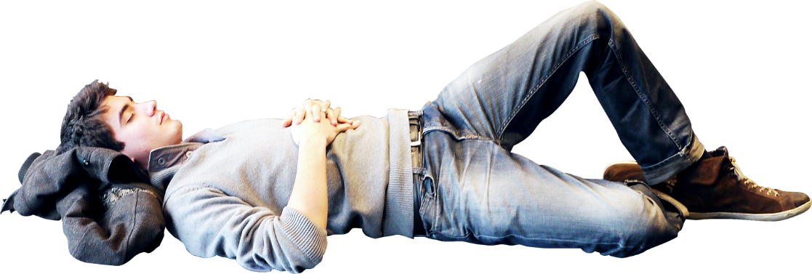
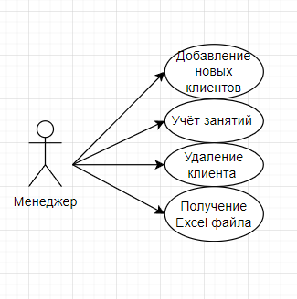
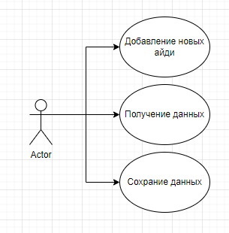
Диаграмма прецедентов

Slide 4
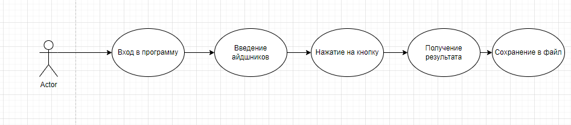
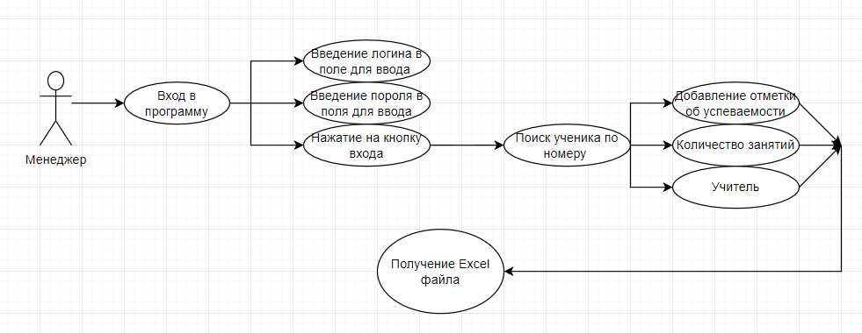
Сценарий использования приложения

Slide 5
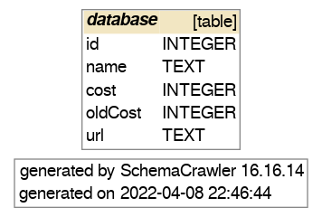
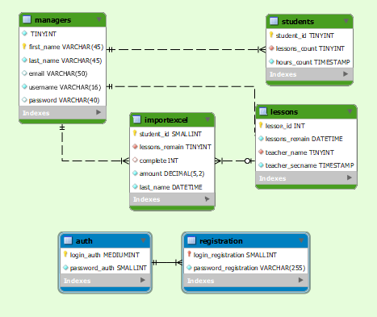
Схема базы данных

Slide 6
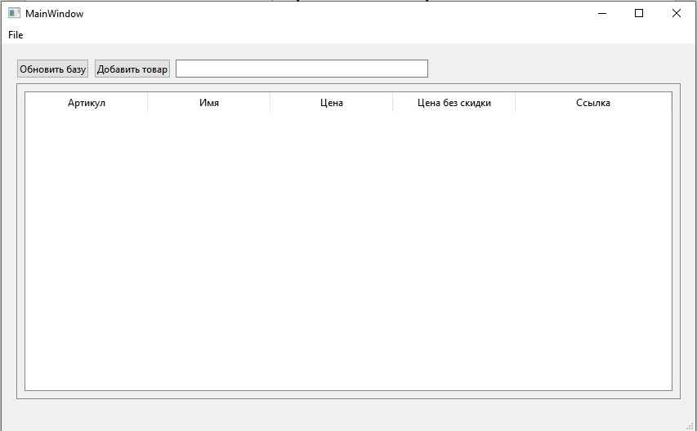
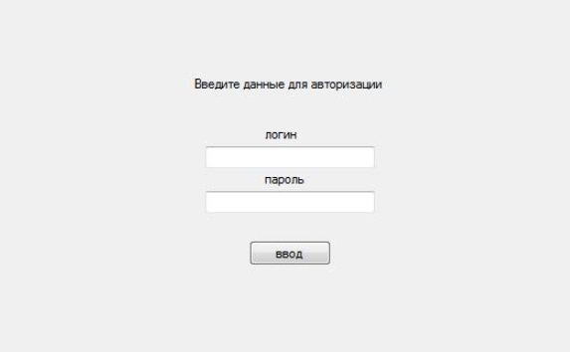
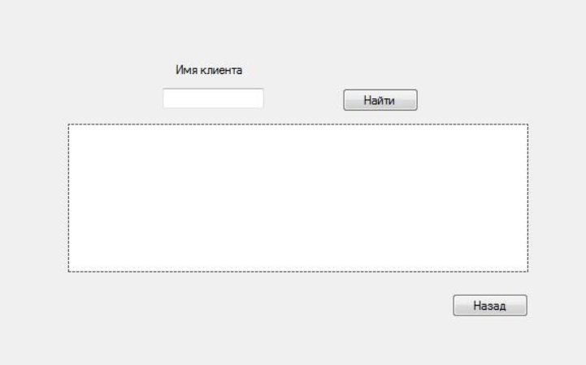
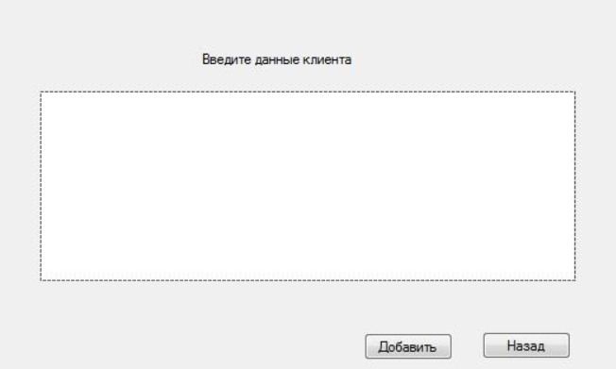
Интерфейс приложения

Slide 7
Спасибо за внимание

